Slide 1
МБДОУ Воротынский детский сад №6 «Золотой ключик»
ВОСПИТАТЕЛЬ
КУЗНЕЦОВА НАДЕЖДА НИКОЛАЕВНА

Slide 2
ФГОС ДО
ВИДЫ ДЕЯТЕЛЬНОСТИ:
Общение
Игра
Познавательно-исследовательская

Slide 3
РОДИТЕЛИ
Проектный метод
ВОСПИТАТЕЛИ
ДЕТИ

Slide 4
ПРОБЛЕМА С ЧЕГО НАЧАТЬ?
В раннем возрасте дети должны экспериментировать с материалами и веществами такими, как песок, вода, тесто.
(ФГОС ДО)

Slide 5
Познавательно-исследовательский проект «НАМ ВОДИЧКА ДОБРЫЙ ДРУГ»
ИДЕЯ ПРОЕКТА
Познакомить детей со свойствами воды с помощью экспериментальных действий
ГИПОТЕЗА
Обладает ли вода различными свойствами

Slide 6
ПЛАН ПРОЕКТА
Определение целей и задач
Составление плана работы
Проведение педагогической диагностики
Ожидаемые результаты

Slide 7
РЕАЛИЗАЦИЯ ПРОЕКТА
Мини лаборатория
Опыты
Эксперименты
Наблюдения
Экскурсии
ООД

Slide 8
ВОЛШЕБНИЦА ВОДА
Прозрачность
Холодная - горячая

Slide 9
ВОЛШЕБНИЦА ВОДА
Таяние снега
Окрашивание воды

Slide 10
ВОЛШЕБНИЦА ВОДА
Кораблики на воде
Цветок на воде

Slide 11
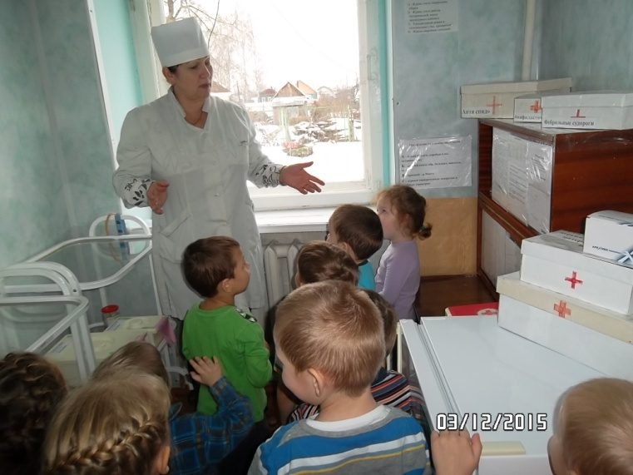
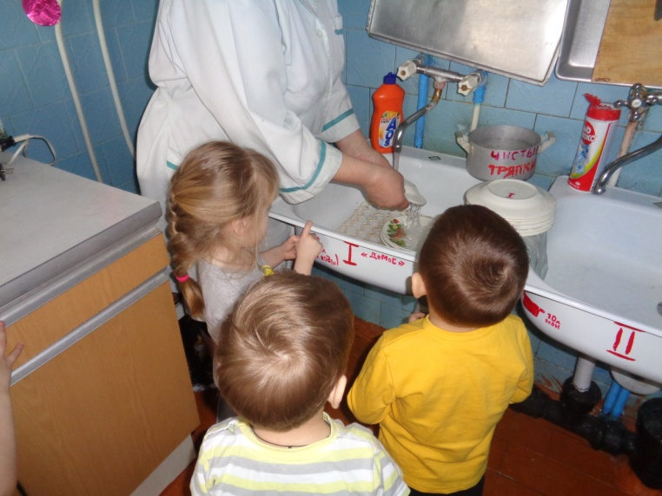
ЭКСКУРСИИ

Slide 12
НАБЛЮДЕНИЯ

Slide 13
РЕЗУЛЬТАТЫ ПРОЕКТА
Приобретение опыта в исследовательской деятельности
Формирование познавательного интереса
Формирование представлений детей о природном объекте воде
Обогащение словарного запаса

Slide 14
ТРАНСЛЯЦИЯ ОПЫТА
Родительские собрания
Педагогический совет
Районное методическое объединение
Публикация на сайте МААМ
Областной конкурс на лучшую постановку экологического воспитания
Семья Саушкиных

Slide 15
ПЕРСПЕКТИВЫ
Изучение фильтрации воды
Загрязнение воды в природе
Бережное отношение к воде
Круговорот воды в природе
Взаимосвязь живой и неживой природы

Slide 16
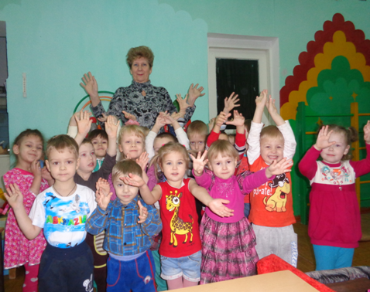
ДО НОВЫХ ВСТРЕЧ!

